Slide 1
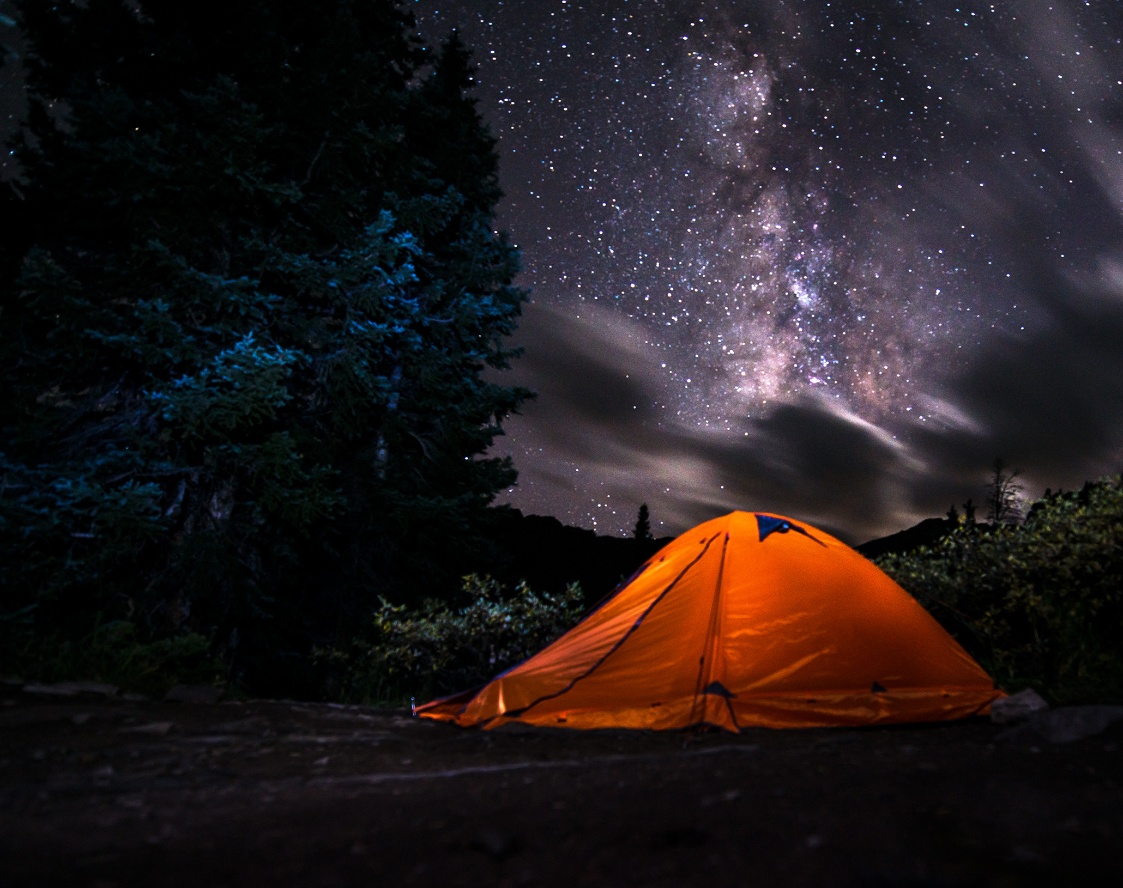
SEMAINE 2-LUNDI
Camp virtuel en mathématiques
LE PLEIN AIR

Slide 2


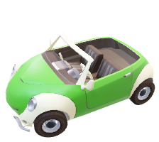
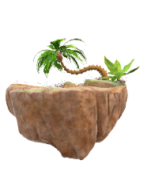
COOP DU MATIN
Ton ami et toi décidez d’aller faire du camping sur l’Ile de la Petite Ourse. Il parait que c’est la saison des étoiles filantes. Quelle chance! Voici le trajet que vous devrez parcourir pour vous rendre à destination. Combien de kilomètres vous faudra-t-il parcourir?
Trajet en train : 567 hm
Gare de train
Départ
Trajet en voiture : 7972 m
Trajet en canot
4,65 m
Trajet à la marche
38 910,76 dm
Arrivée

Slide 3
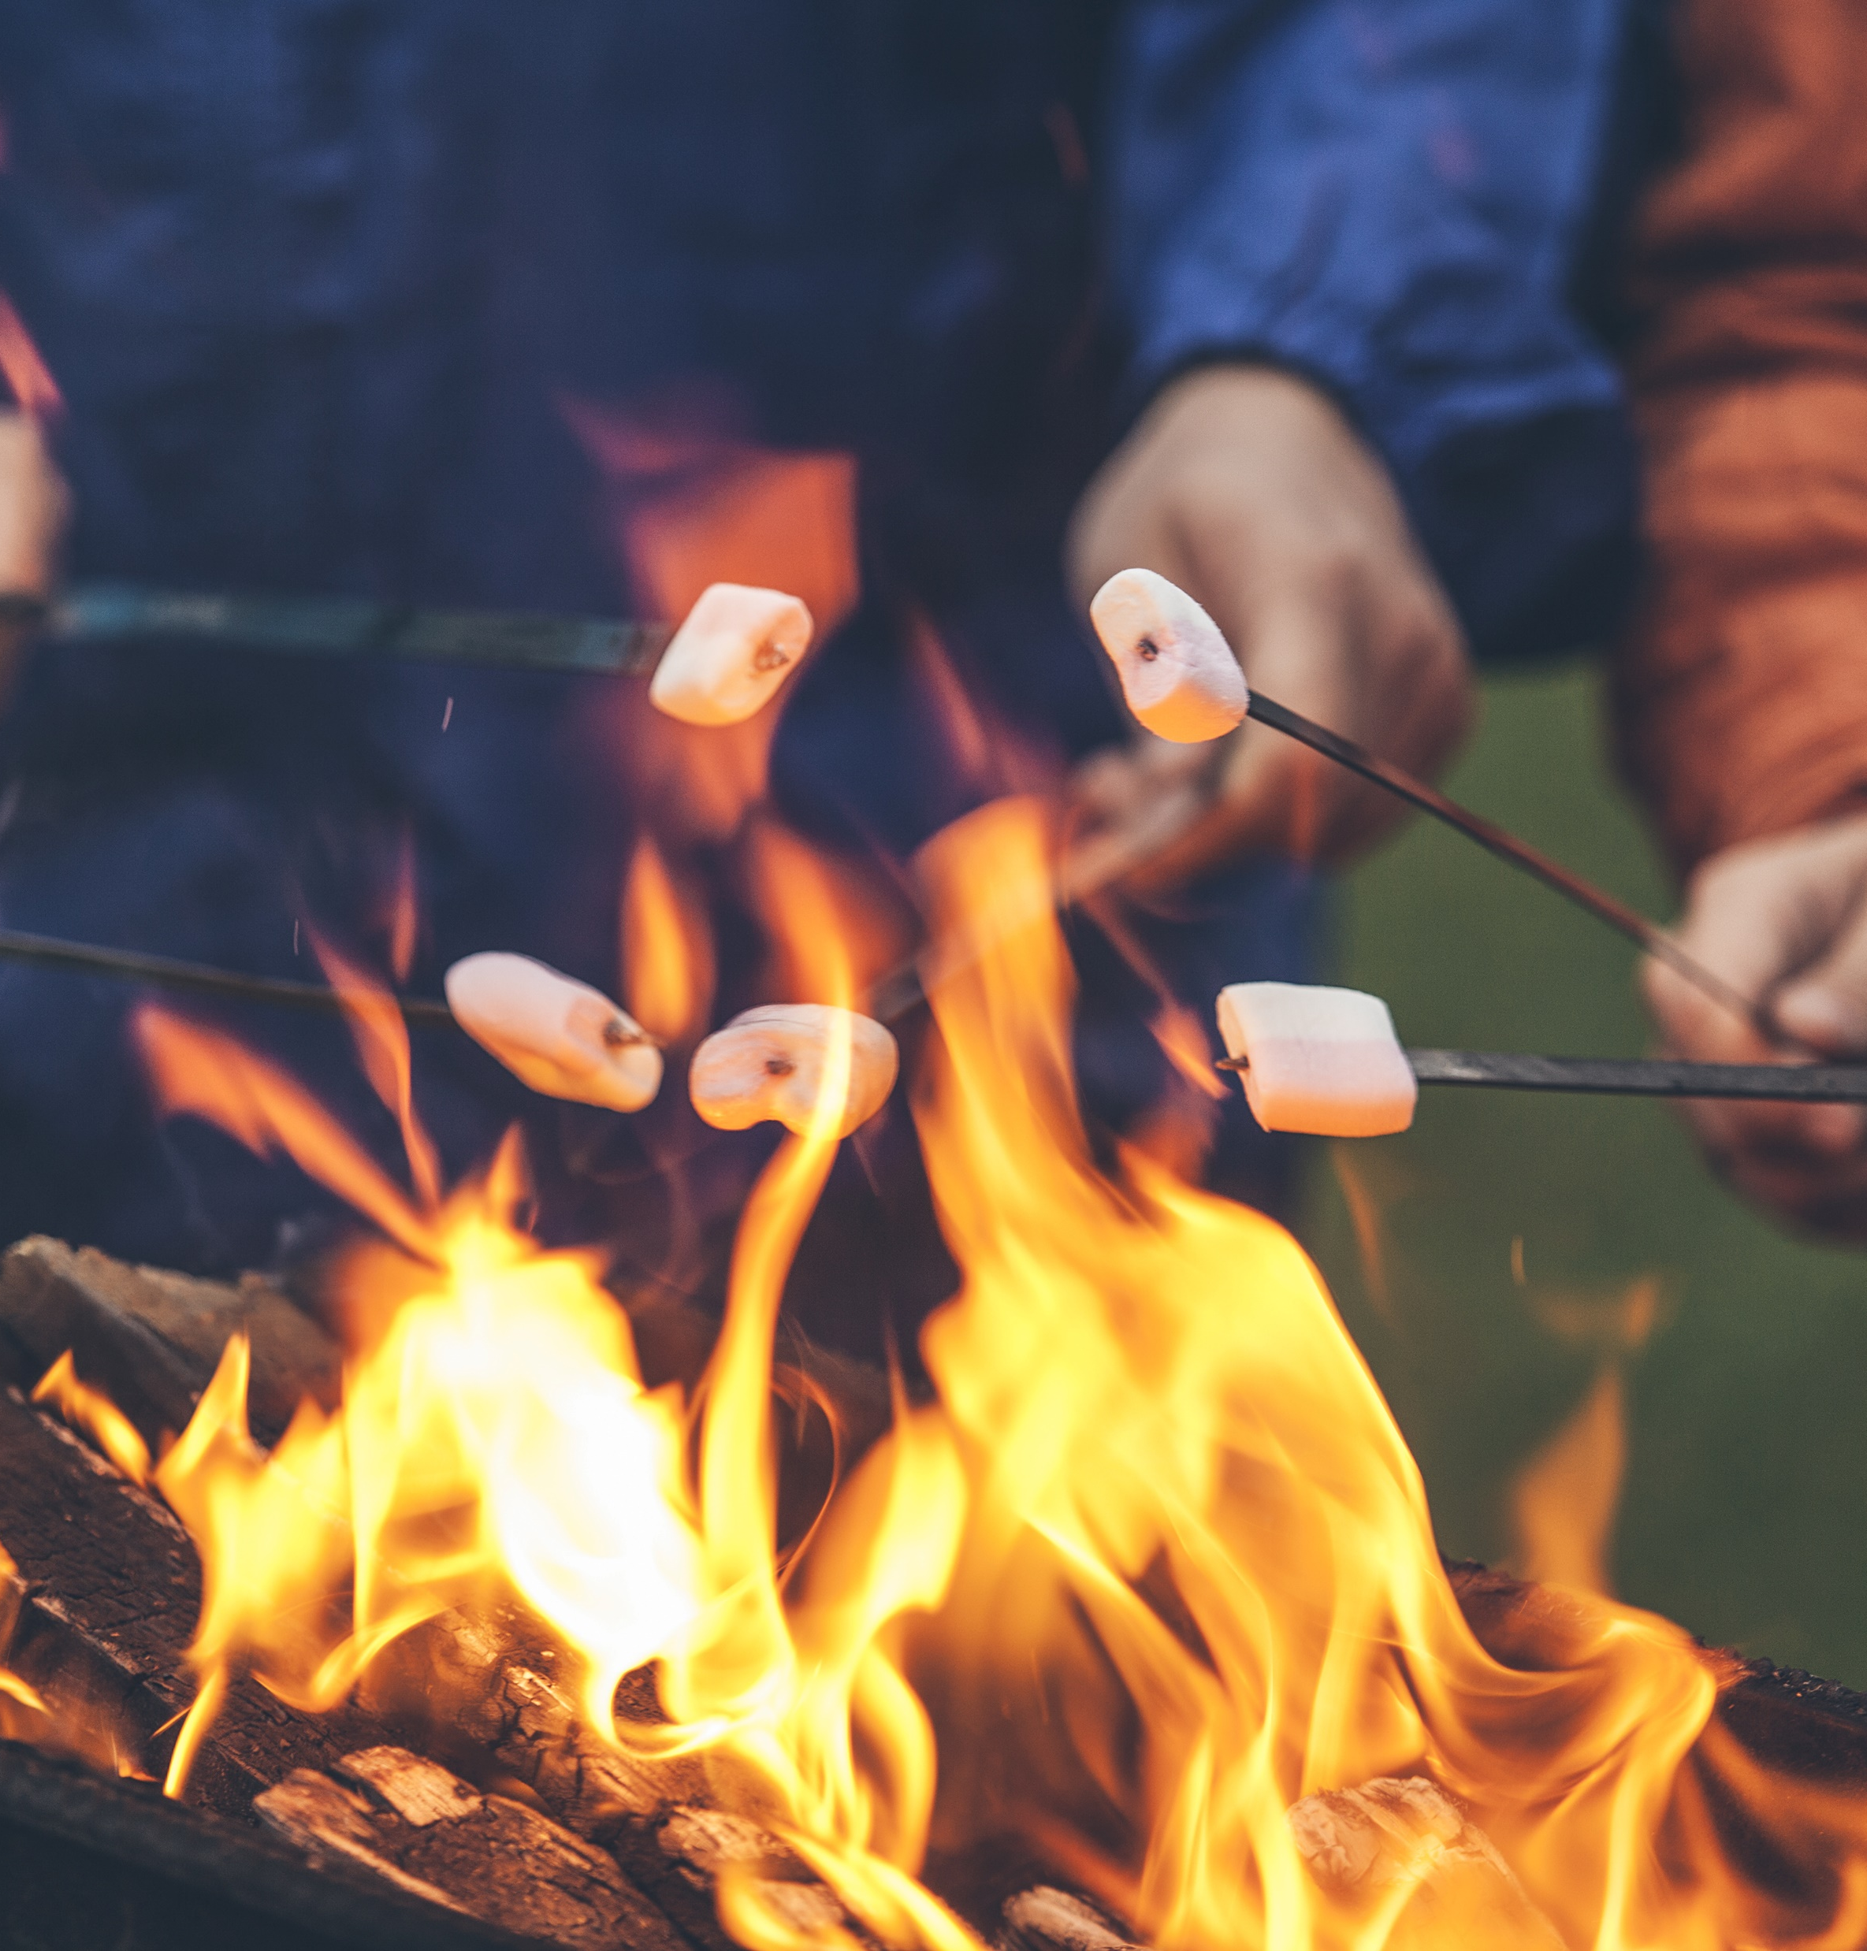
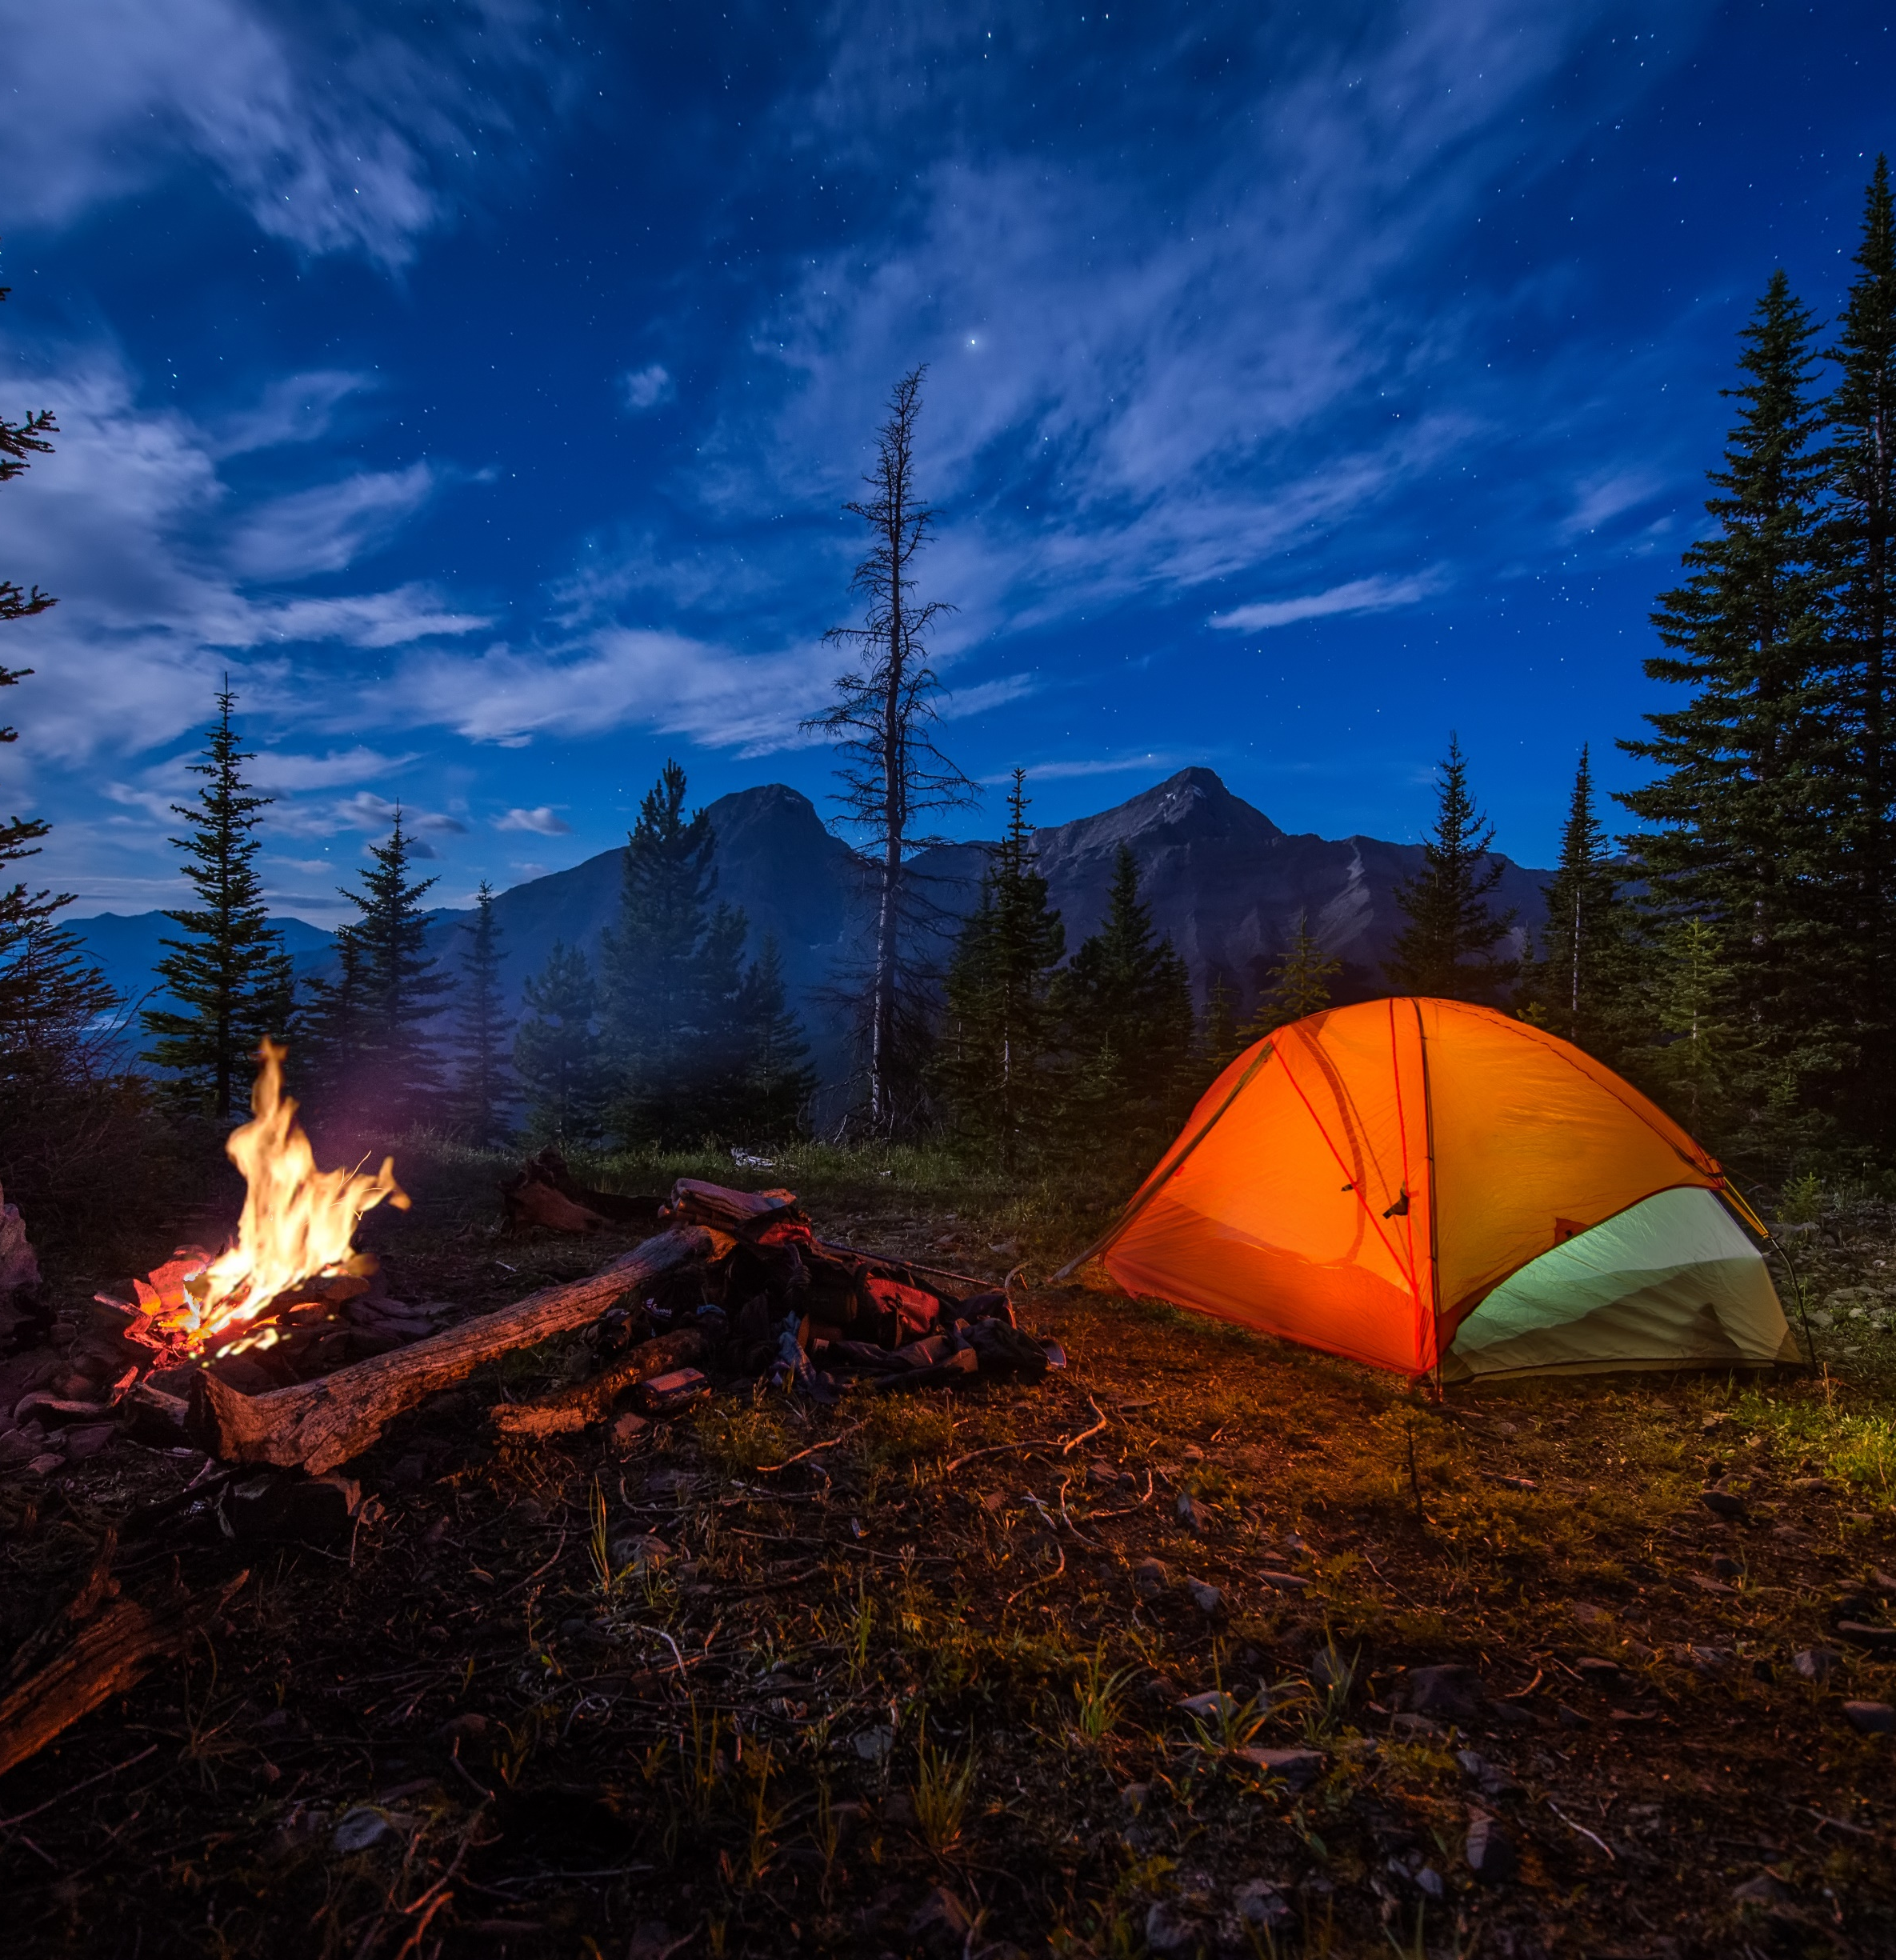
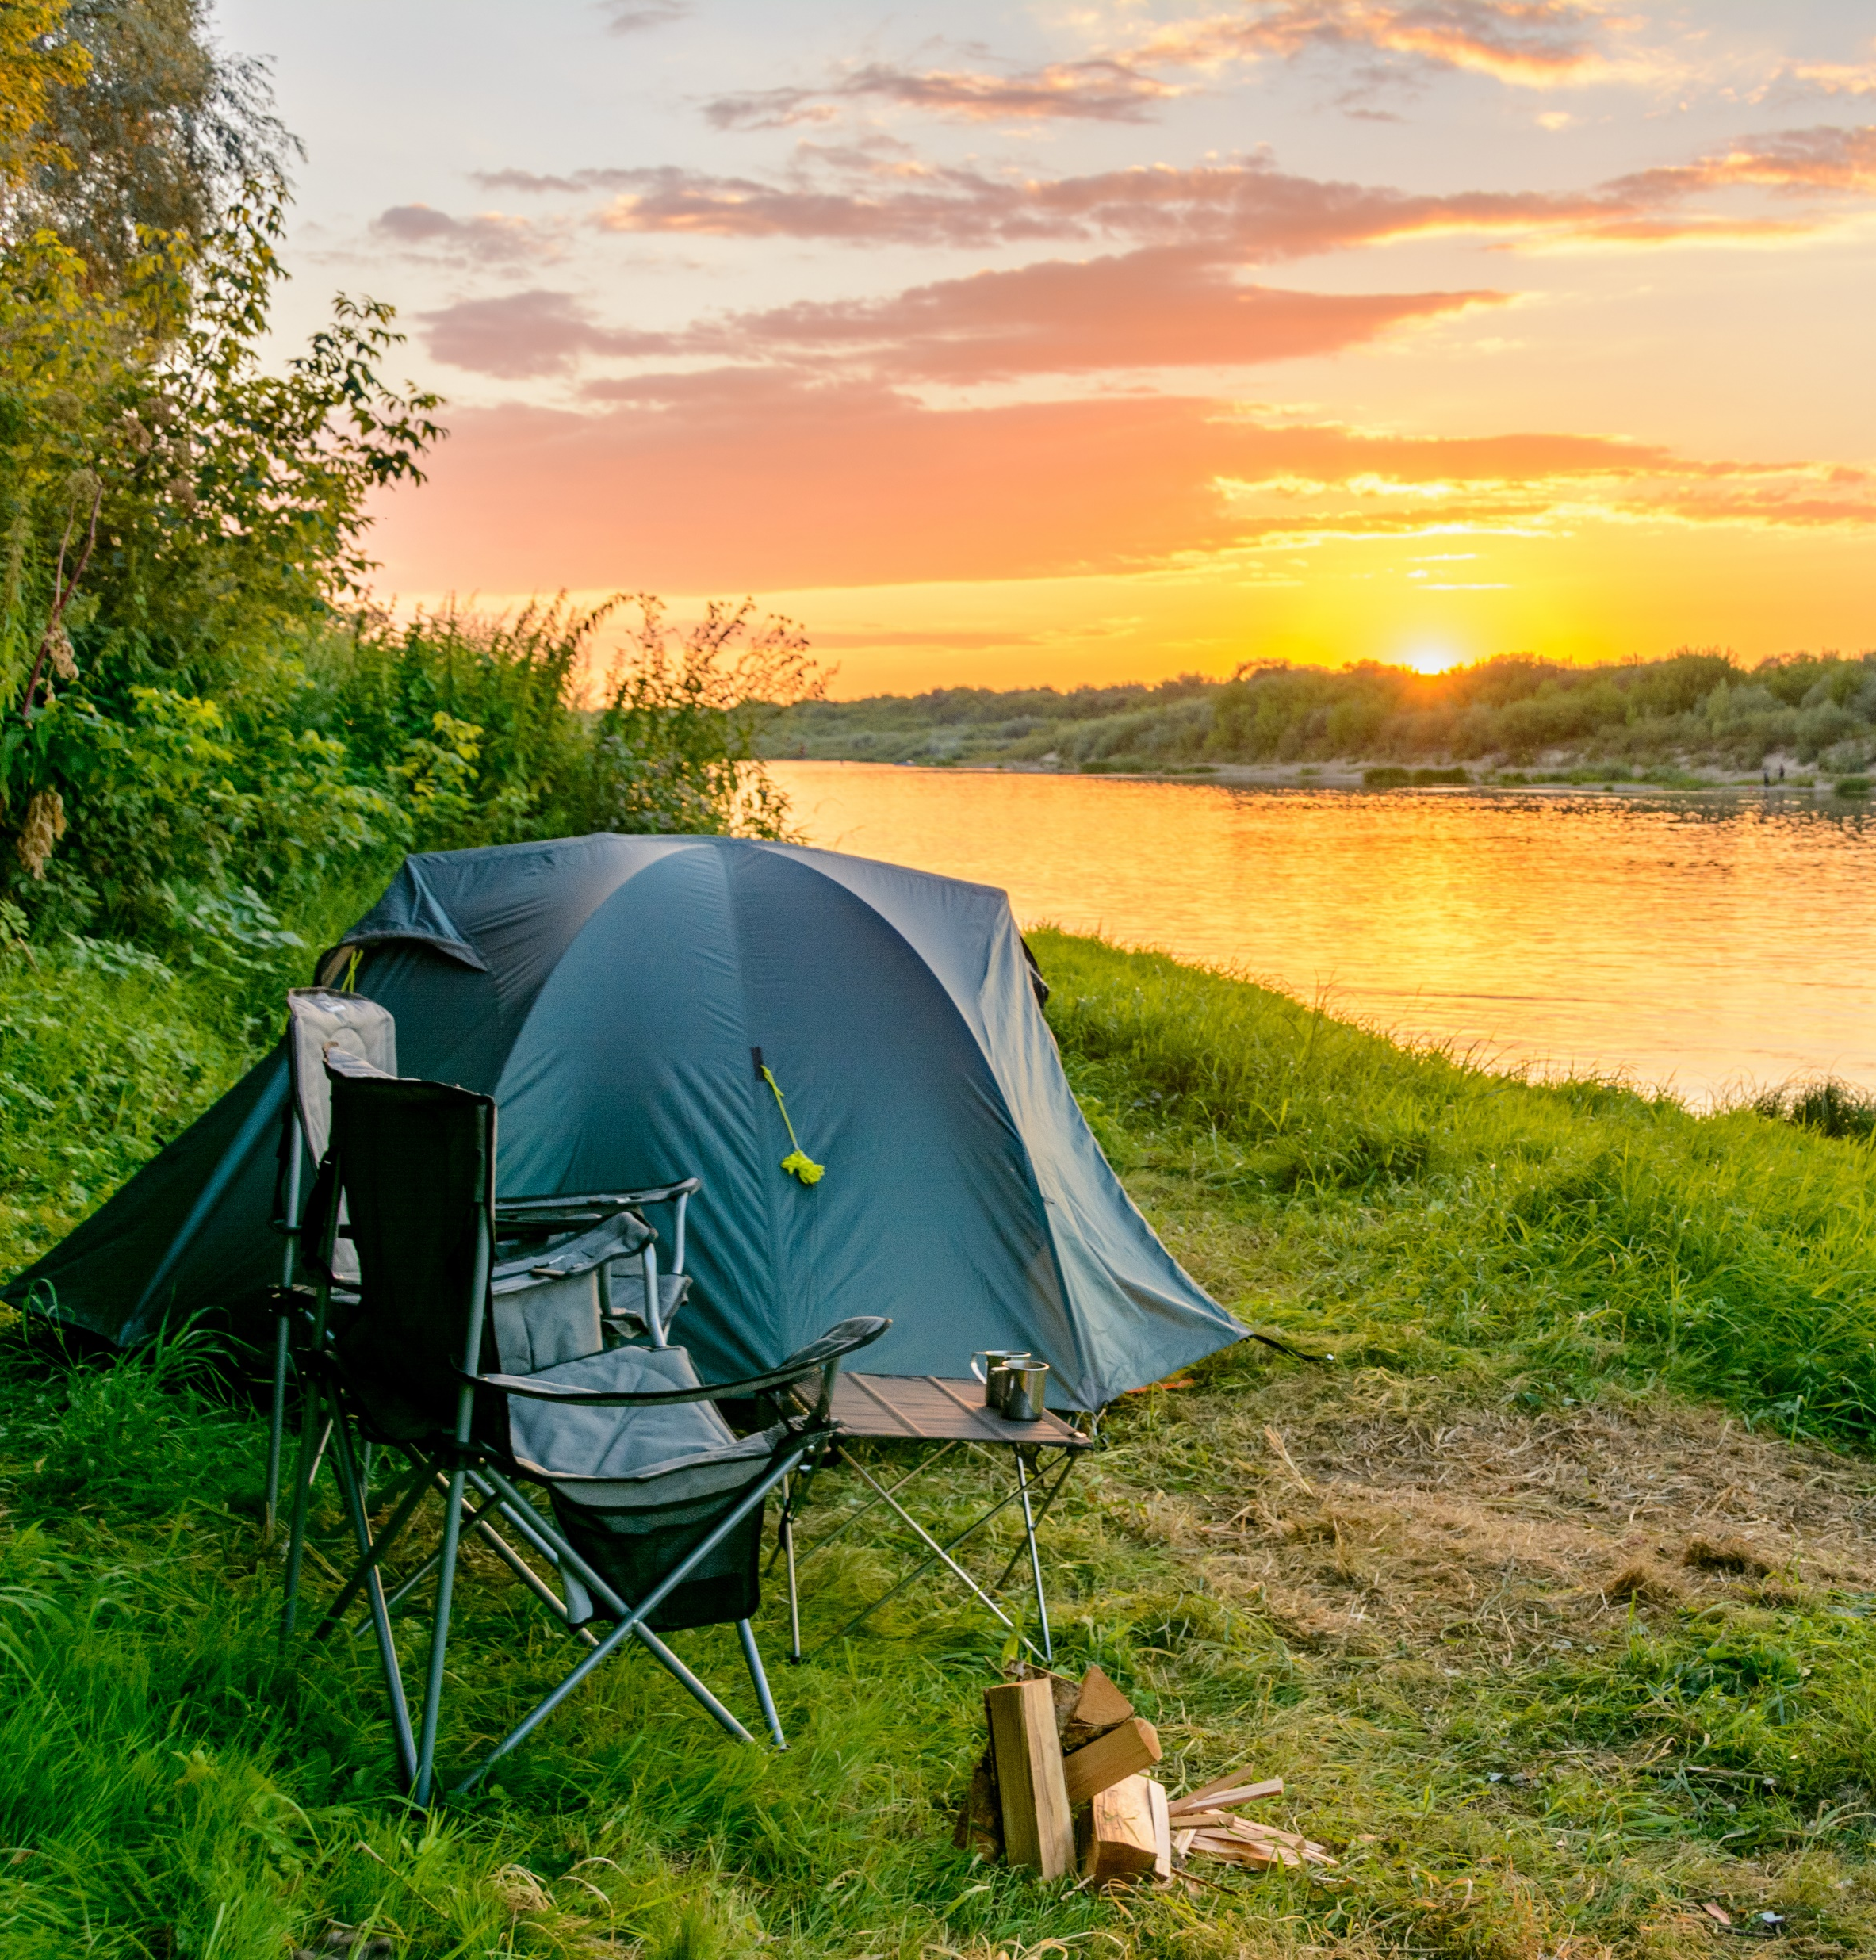
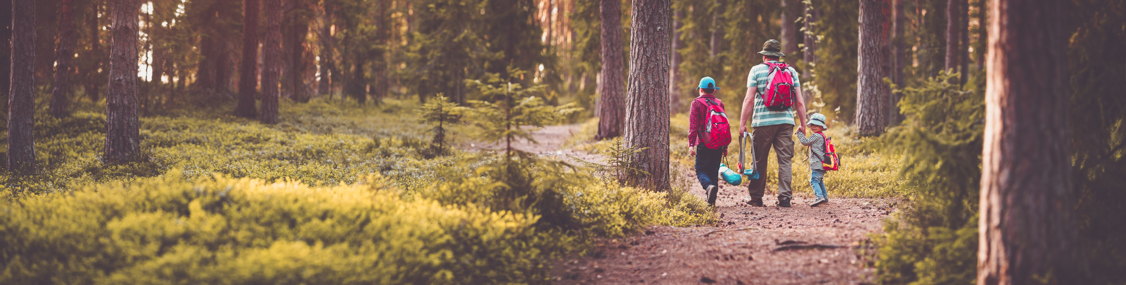
LE CAMPING

Slide 4
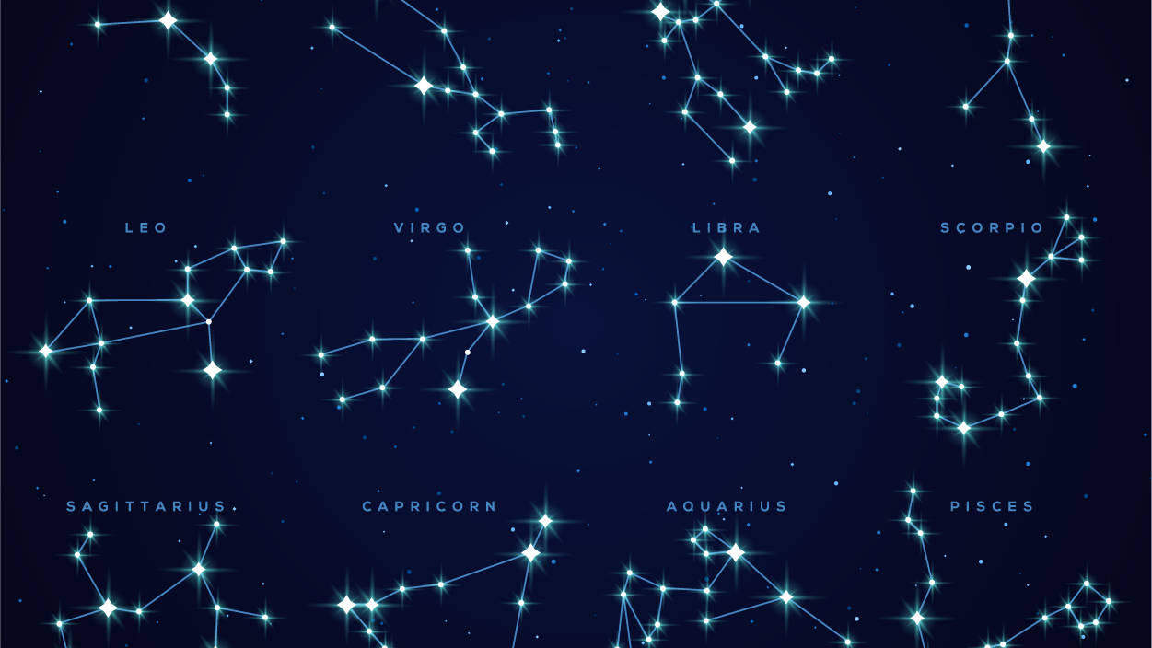
Les étoiles et les mathématiques

Slide 5
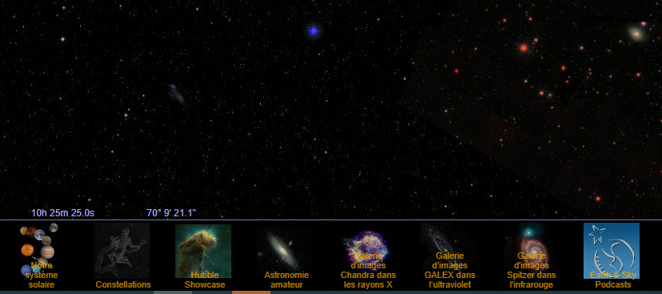
Google Sky
https://www.google.com/sky/

Slide 6
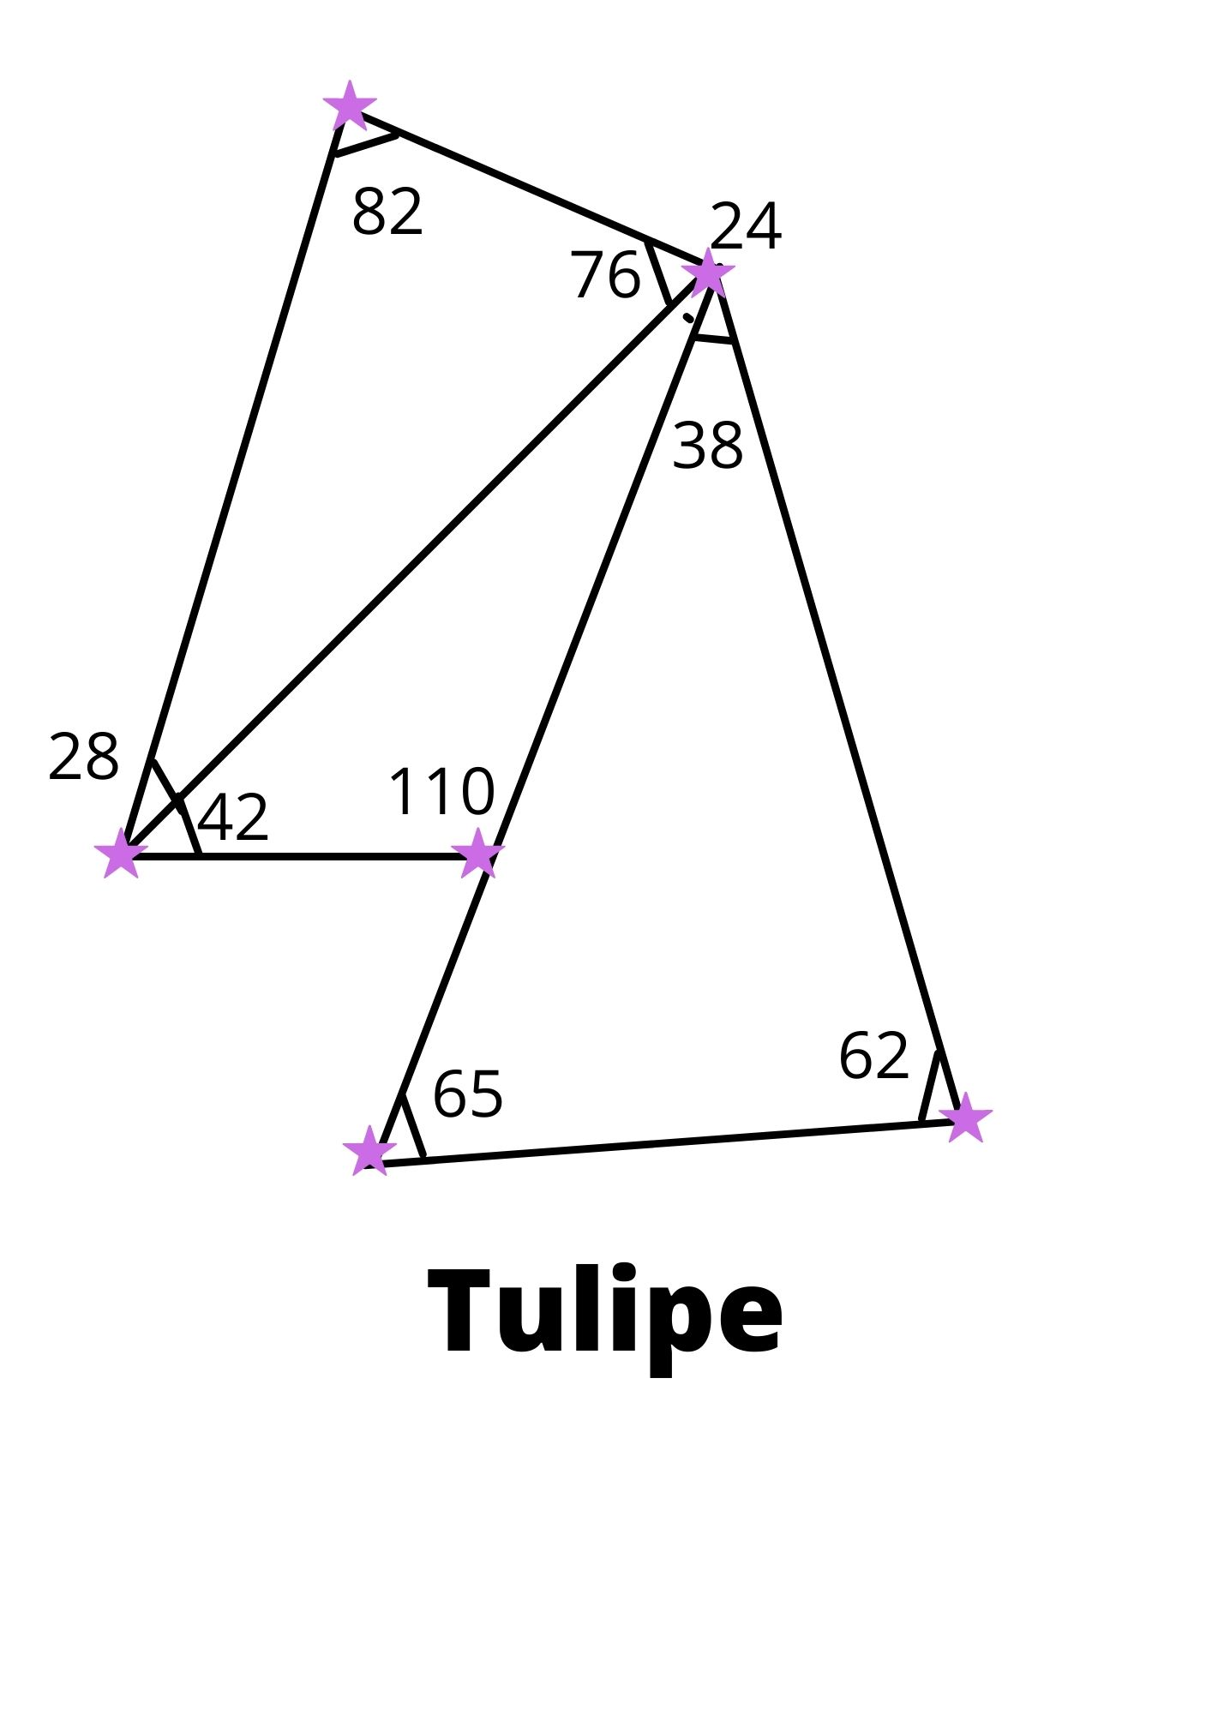
Création d’une constellation
Étapes à suivre :
Créer une constellation sur « Canva ».
Attribue-lui un nom.
Enregistre ton image.
Rends-toi sur le site « Rapporteur d’angles virtuel »
https://www.ginifab.com/feeds/angle_measurement/online_protractor.fr.php
5. Télécharge ton image et mesure les angles de ta constellation.
6. Retourne à ton image de départ sur Canva et inscris la mesure de tes angles!

